Slide 1
Seis años de rutas matemáticas por Valencia
Luis Puig
http://www.uv.es.puigl

Slide 2
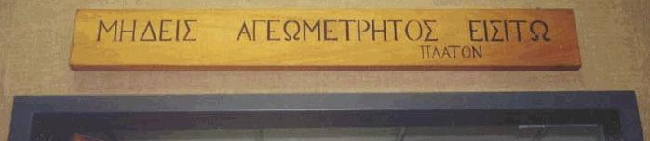
Las matemáticas en la academia

Slide 3
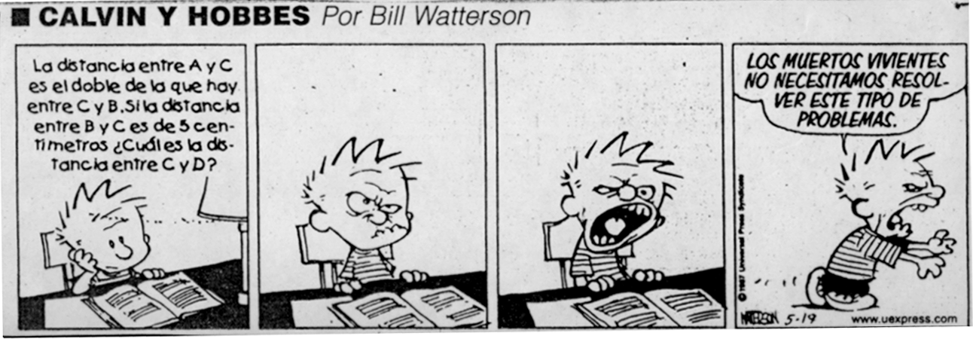
Las matemáticas en la escuela

Slide 4

La imagen social de las matemáticas

Slide 5
Cosas que las matemáticas permiten ver en el mundo
Los conceptos matemáticos se elaboran para organizar fenómenos de nuestra experiencia al contar, medir, describir, clasificar objetos del mundo;
y también para organizar fenómenos de nuestra experiencia al representar, calcular, definir, analizar, generalizar, abstraer los objetos matemáticos que organizan estos fenómenos.
Por ello, quien conoce conceptos matemáticos dispone de una herramienta poderosa para ver, analizar, describir, construir el mundo.

Slide 6
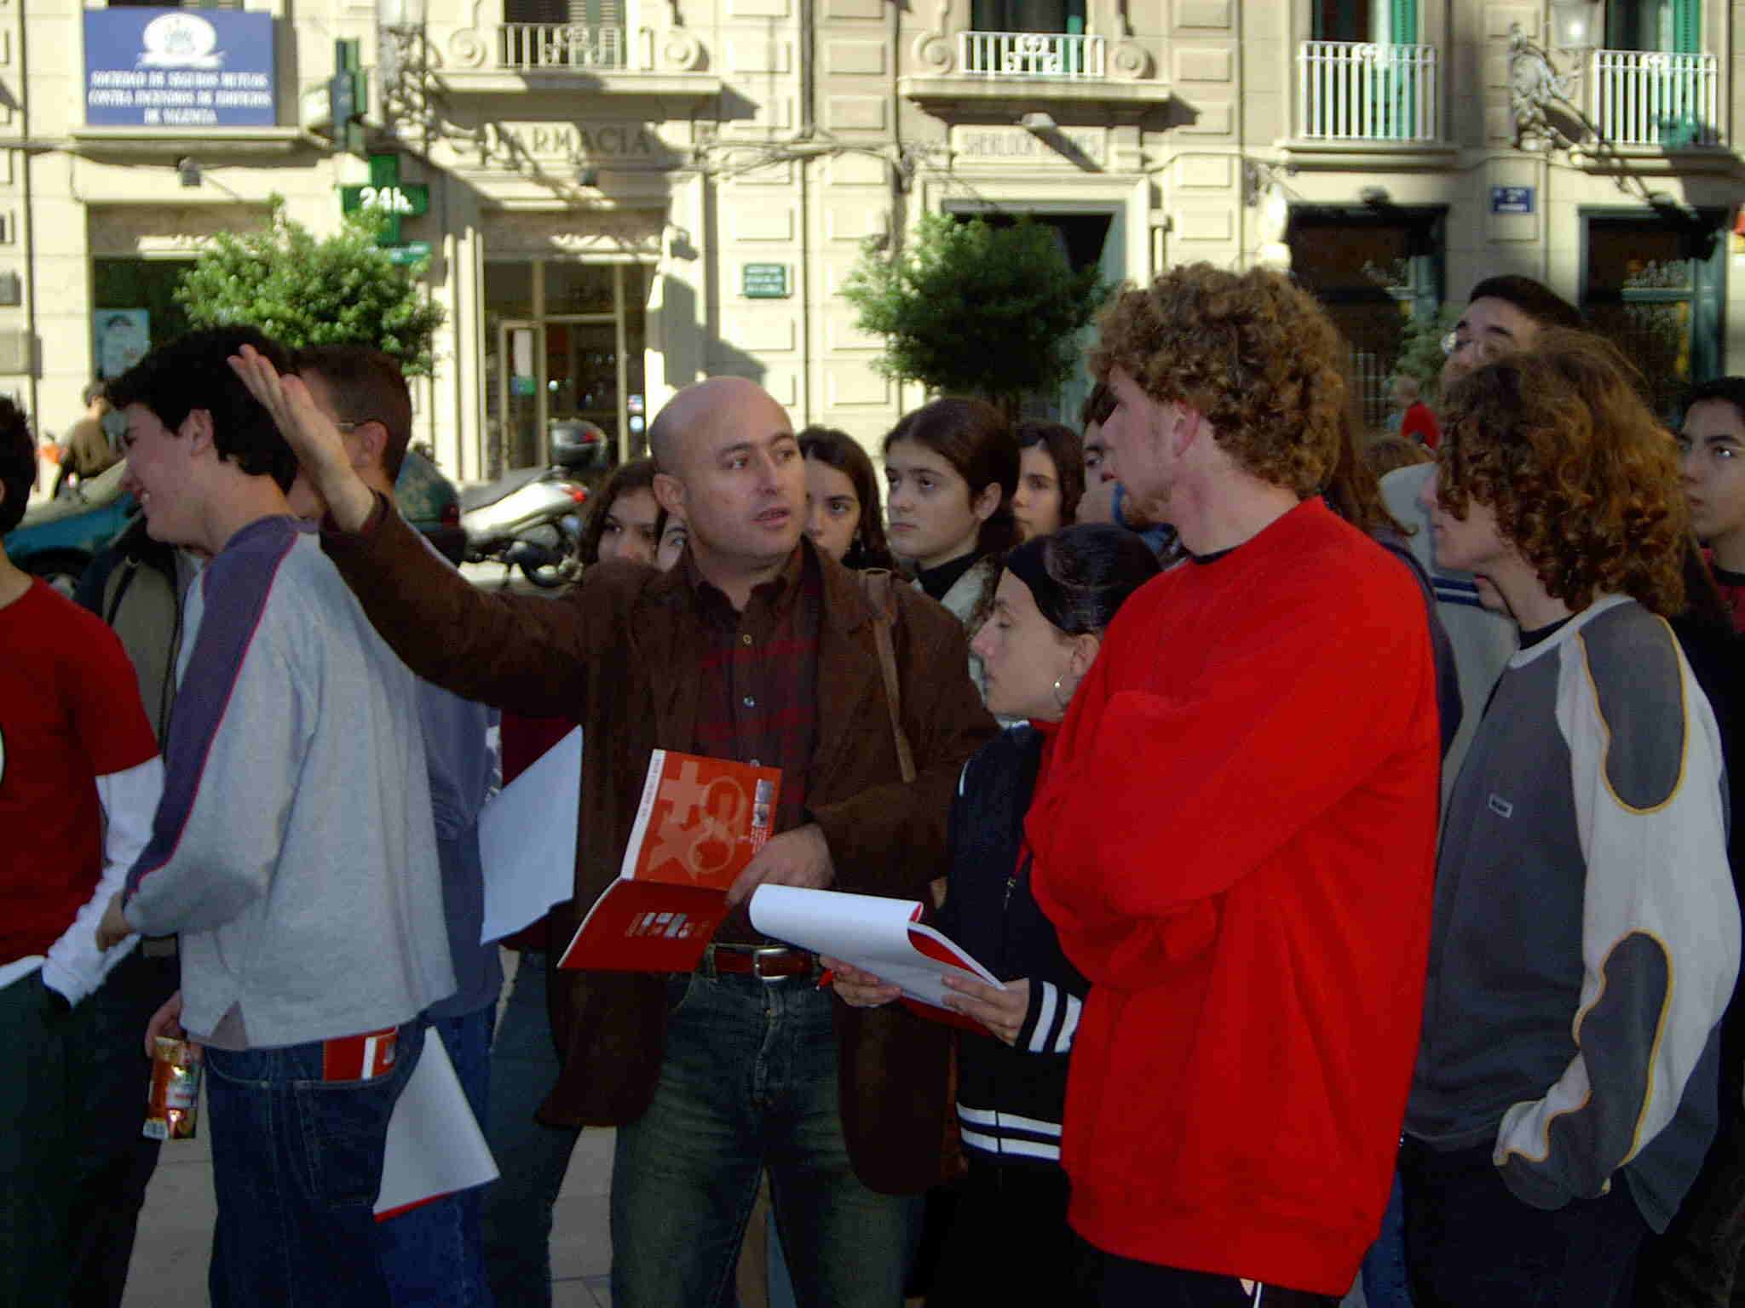
Rutas matemáticas: las matemáticas en la calle

Slide 7
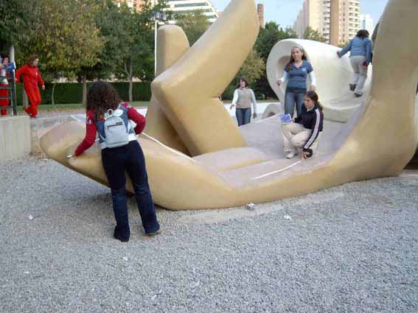
Rutas matemáticas: las matemáticas en la calle

Slide 8
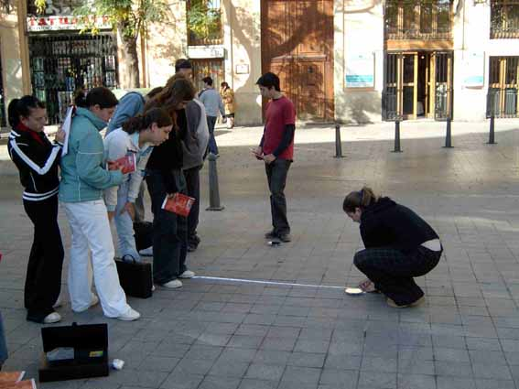
Rutas matemáticas: las matemáticas en la calle

Slide 9
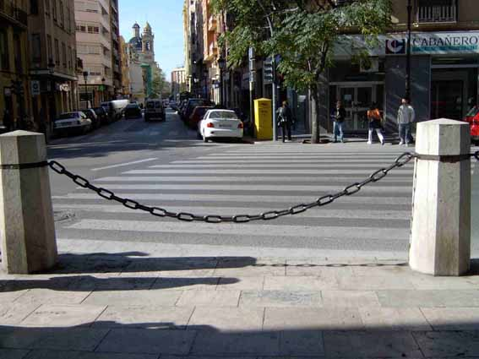
Las matemáticas para analizar el mundo
T
ψ
ws
T₀
Notes:
La ecuación intrínseca es s = c ctg ψ, donde s es la longitud del arco, y c la tensión en el vértice dividida por el peso por unidad de longitud w y ψ el gradiente, y la ecuación cartesiana se puede obtener integrando la ecuación diferencial dx/dy = tg ψ.

Slide 10
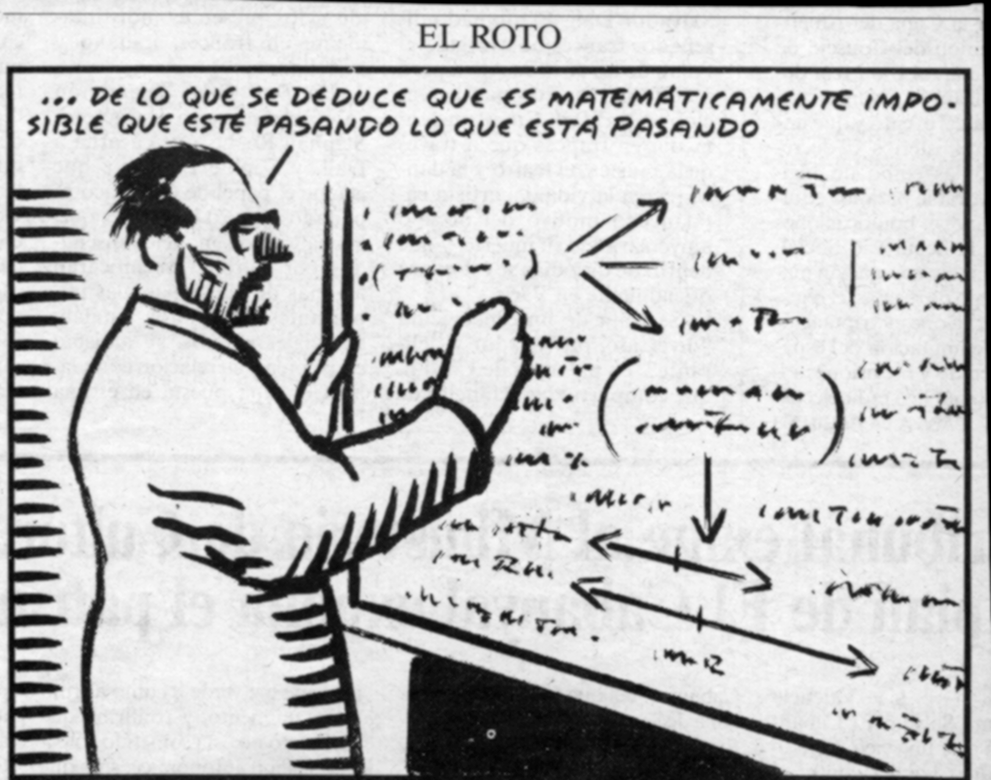
Las matemáticas para analizar el mundo

Slide 11





Slide 12

Otras rutas matemáticas
Societat d’Educació Matemàtica de la Comunitat Valenciana “al-Khwārizmī”
Rutas matemáticas por Zaragoza

Slide 13
Rutas organizadas por la Càtedra de Divulgació de la Ciència de la Universitat de València
Desde 2003.
Rutas I y II en la 1ª edición
Rutas III y IV en la 2ª edición
En 2006, 4ª edición: 1000 asistentes, 28 sesiones
Notes:
Cursos de formación de monitores. Coordinador.
Convocatoria para los centros.
Transporte, folletos, cartera con material para realizar las actividades por cada cuatro asistentes.

Slide 14
5ª edición: 6 de noviembre a 6 de diciembre de 2007
Notes:
Cursos de formación de monitores. Coordinador.
Convocatoria para los centros.
Transporte, folletos, cartera con material para realizar las actividades por cada cuatro asistentes.

Slide 15
Rutas organizadas por la Càtedra de Divulgació de la Ciència de la Universitat de València
6ª edición: desde el 3 de noviembre al 11 de diciembre de 2008, 40 sesiones programadas
7ª edición y siguientes:
una nueva ruta por Valencia (el Cabañal)
rutas por otros lugares de la provincia de Valencia
¿Una ruta por la Antártida?

Slide 16
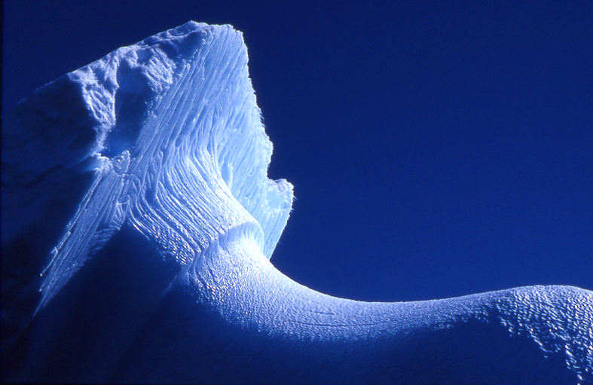
Fotos: Mayte Piera
Notes:
Rutas matemáticas por la Antártida

Slide 19
